Slide 1
Школа родителей
«Создание оптимальных условий для гармоничного развития ребенка с ОВЗ. Работа по профориентации выпускников».
21.05.2022г

Slide 2
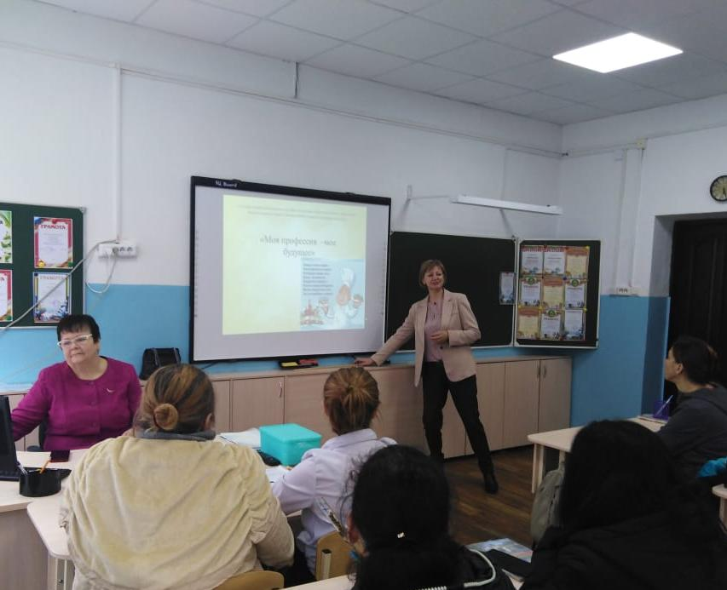
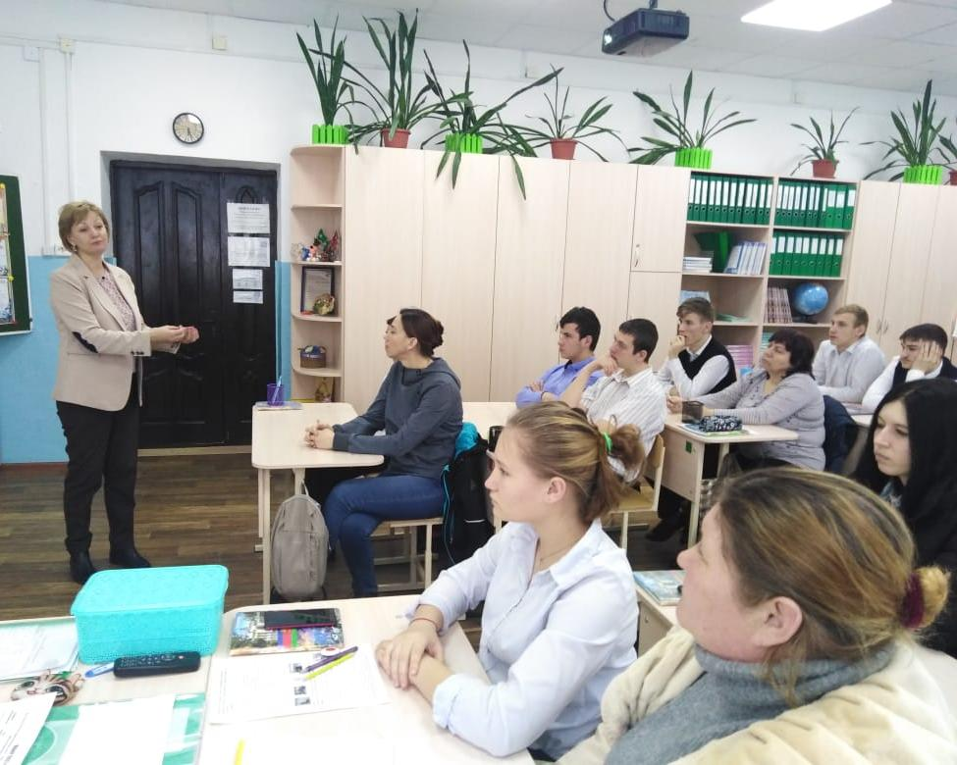
В мероприятии приняли участие учителя трудового обучения, педагог –психолог , социальный педагог, преподаватели ТТКР , родители и учащиеся 9 класса ГКОУ КК школы-интерната ст-цы Медведовской

Slide 3
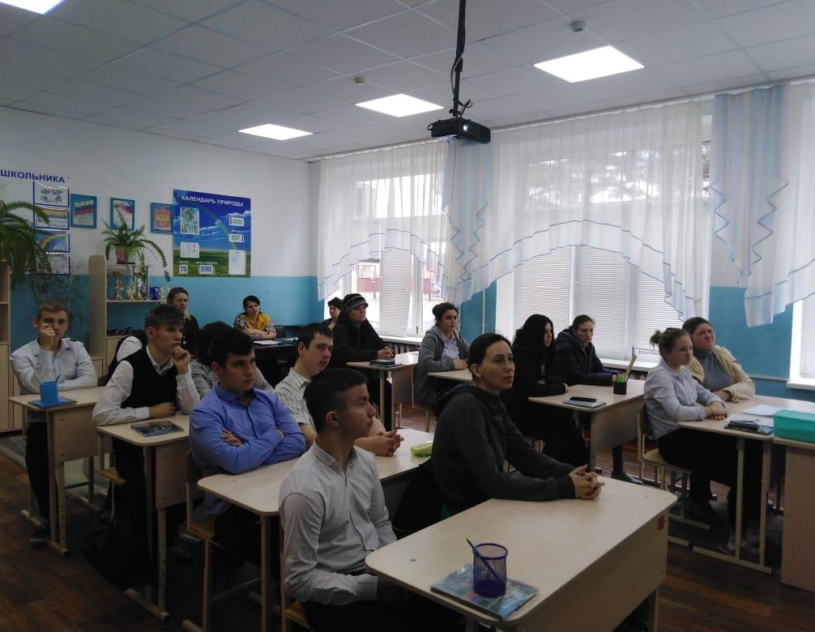
Педагоги школы-интерната ст-цы Медведовской Кантиева Н.В., учитель трудового обучения Чумаченко Н.Е., социальный педагог Авдиенко О.Е., приняли участие в работе заседания «Школы родителей» по теме: «Как выбрать профессию».

Slide 4
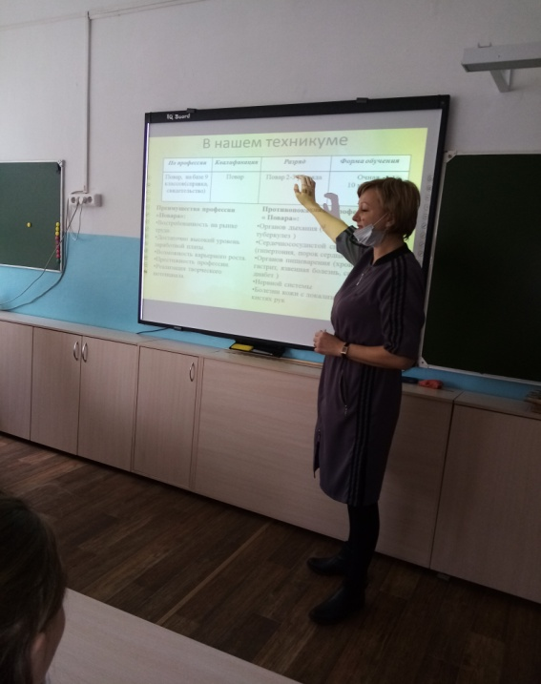
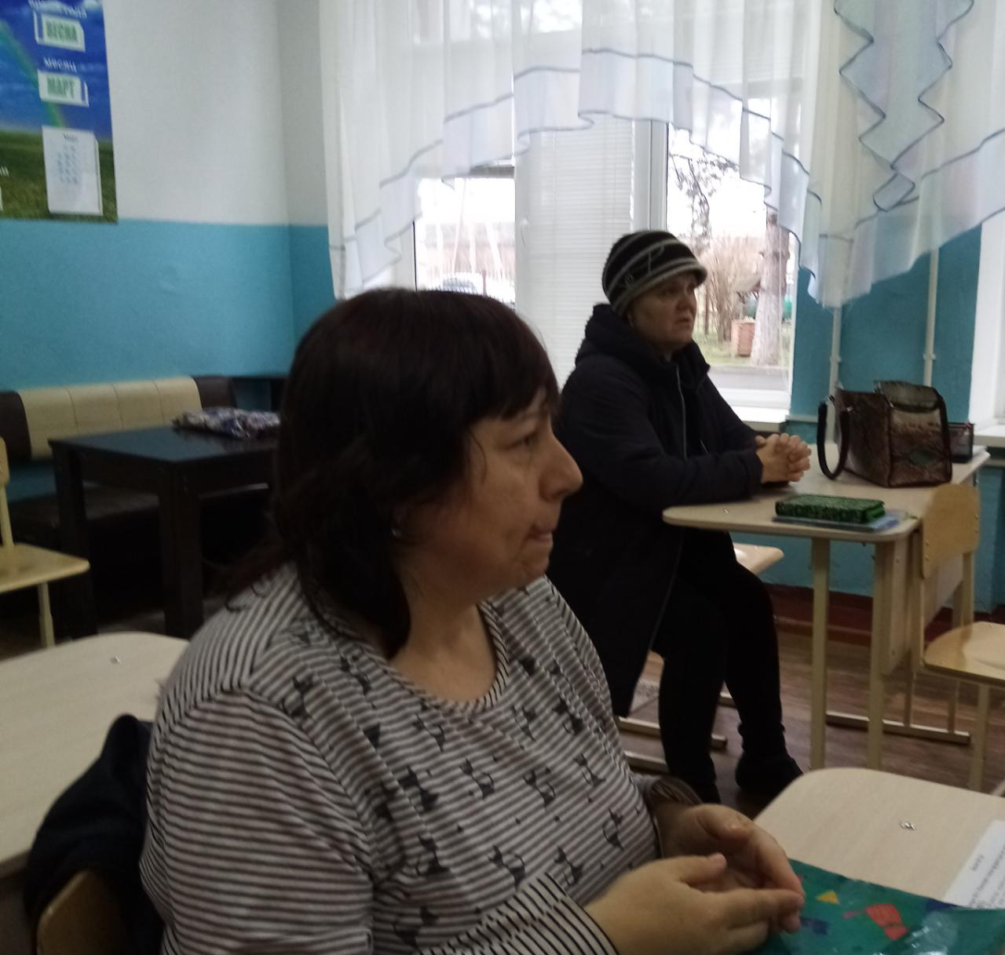
Для консультирования родителей и выпускников 21.05.2022 года проведена «Школа родителей» по теме: «Как выбрать профессию».
Встреча с преподавателем Тимашевского техникума кадровых ресурсов

Slide 5
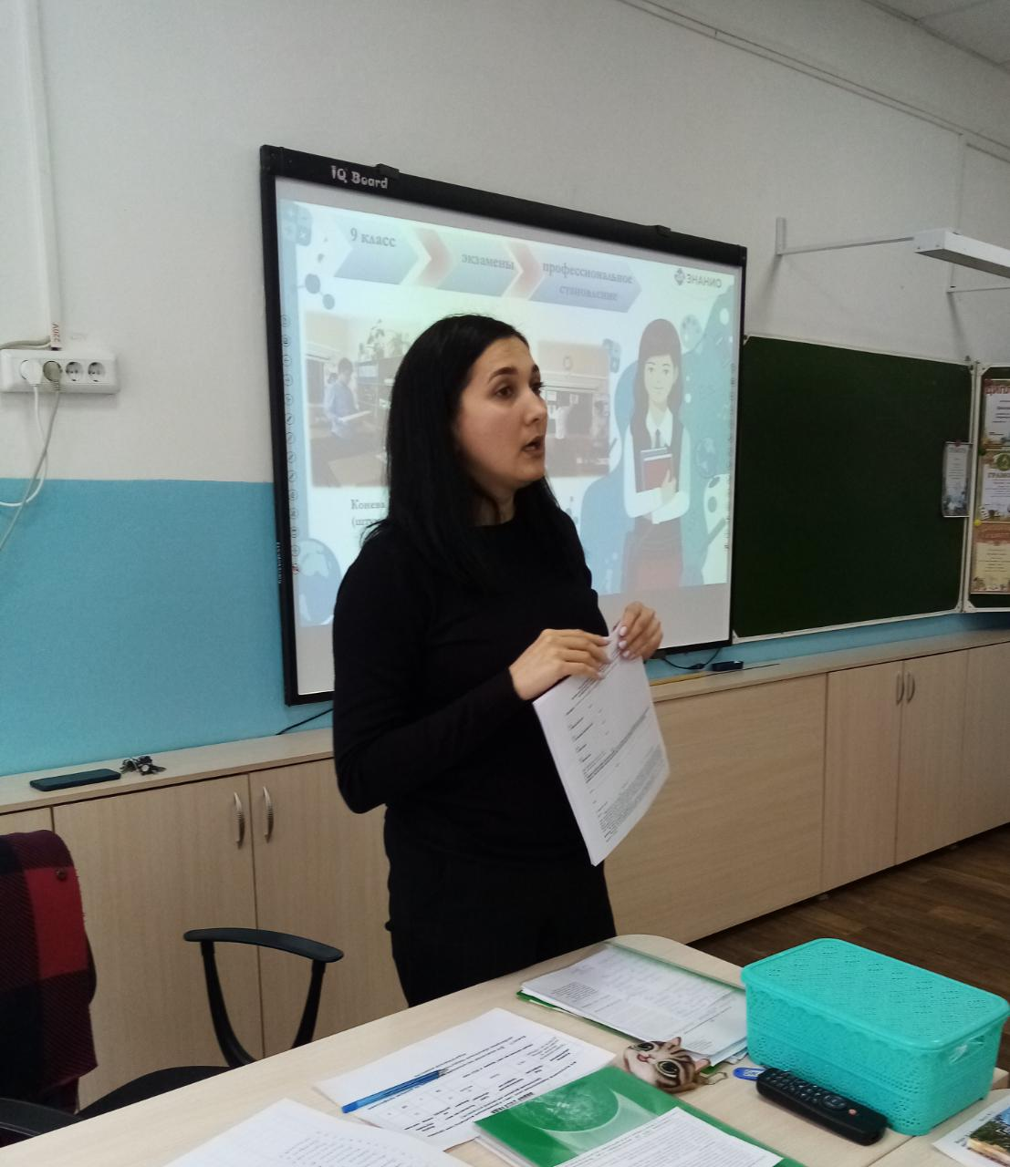
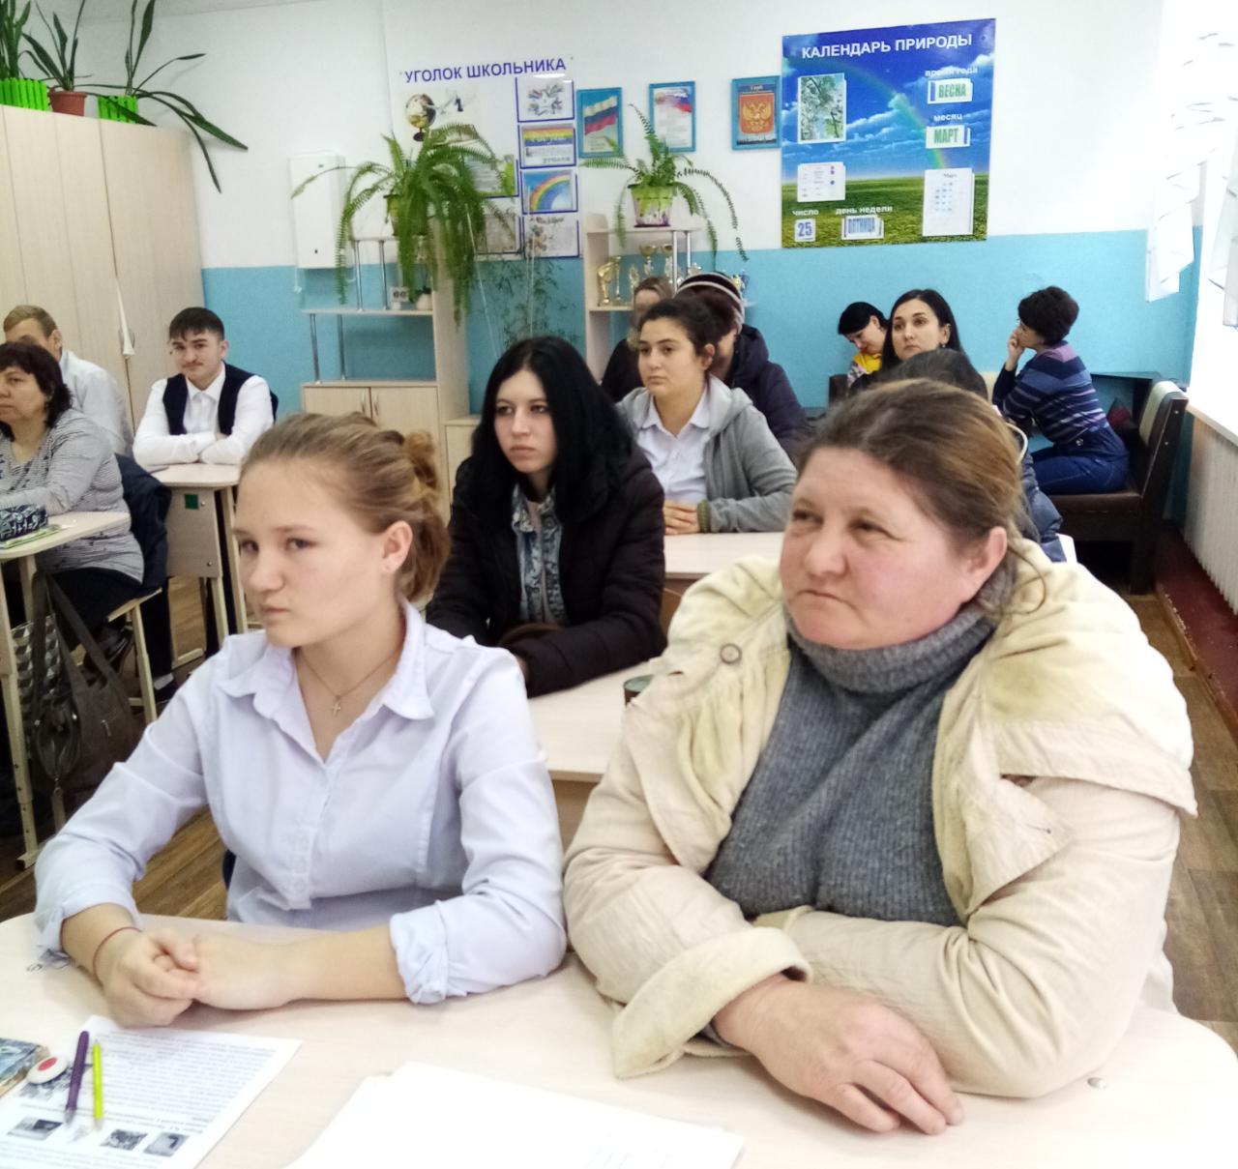
Групповое консультирование родителей, учащихся 9 класса провела педагог-психолог Кантиева Н.В.

Slide 6
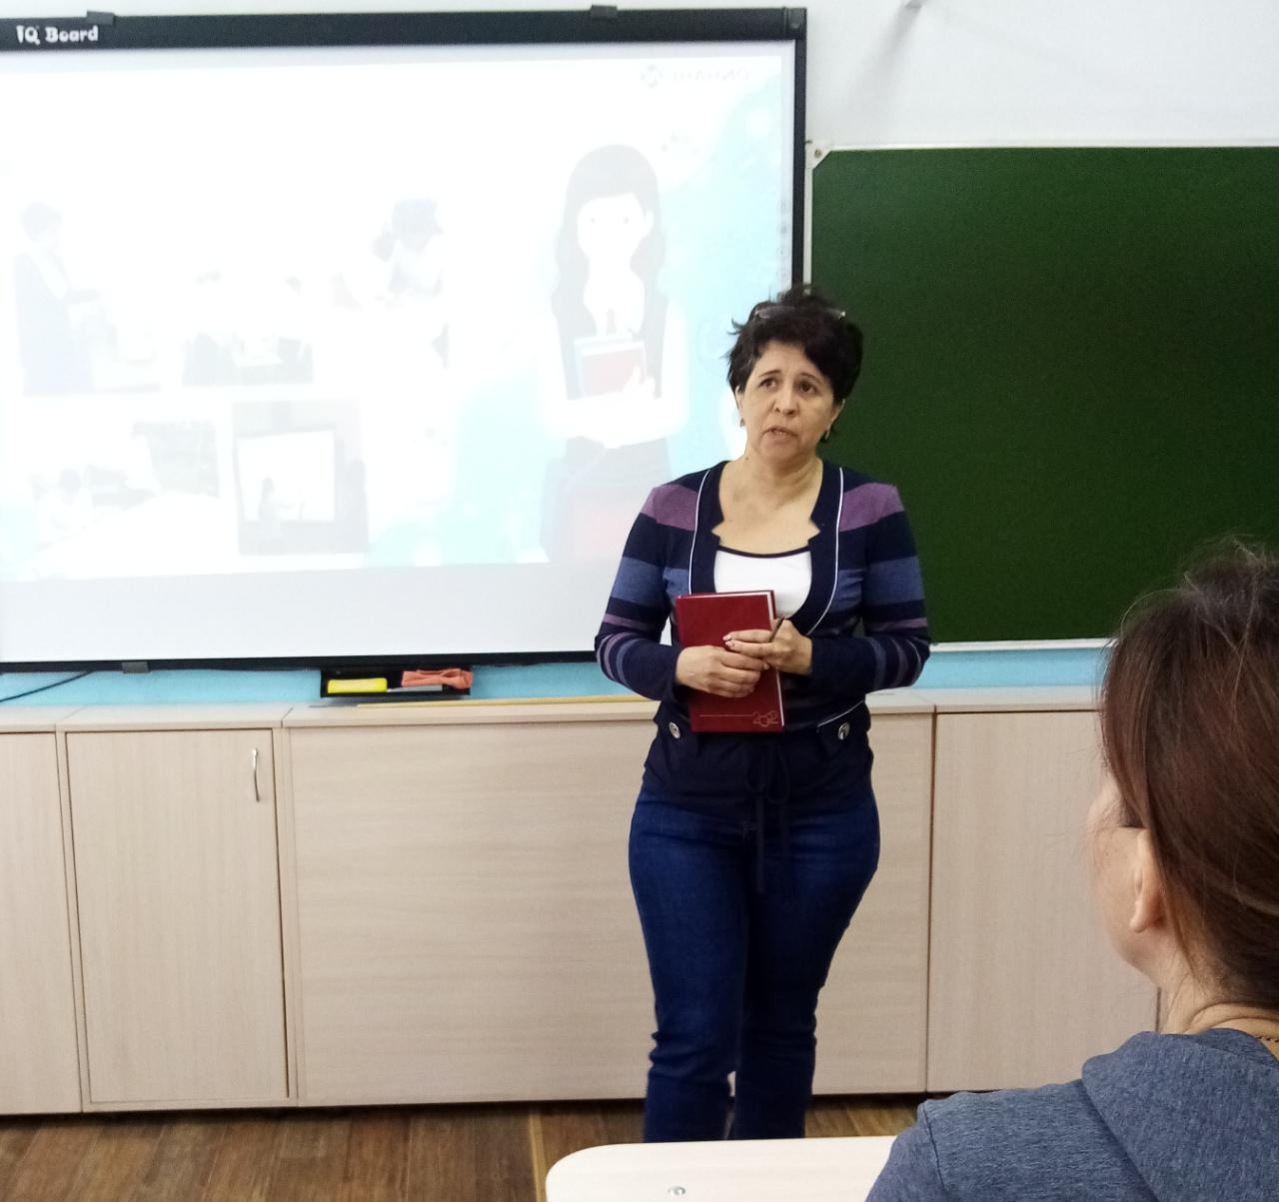
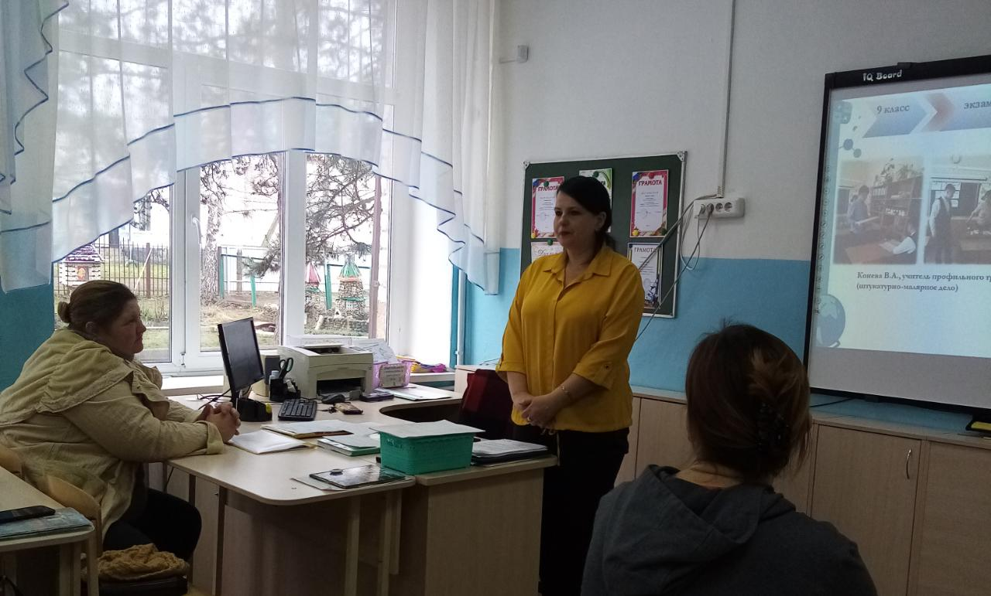
Школа родителей
«Создание оптимальных условий для гармоничного развития ребенка с ОВЗ. Работа по профориентации выпускников».
Консультацию «Выбор профессии» провела учитель швейного дела Чумаченко Н.Е.
Консультацию «Выбор профессии» провела социальный педагог Авдиенко О.Е.

Slide 7
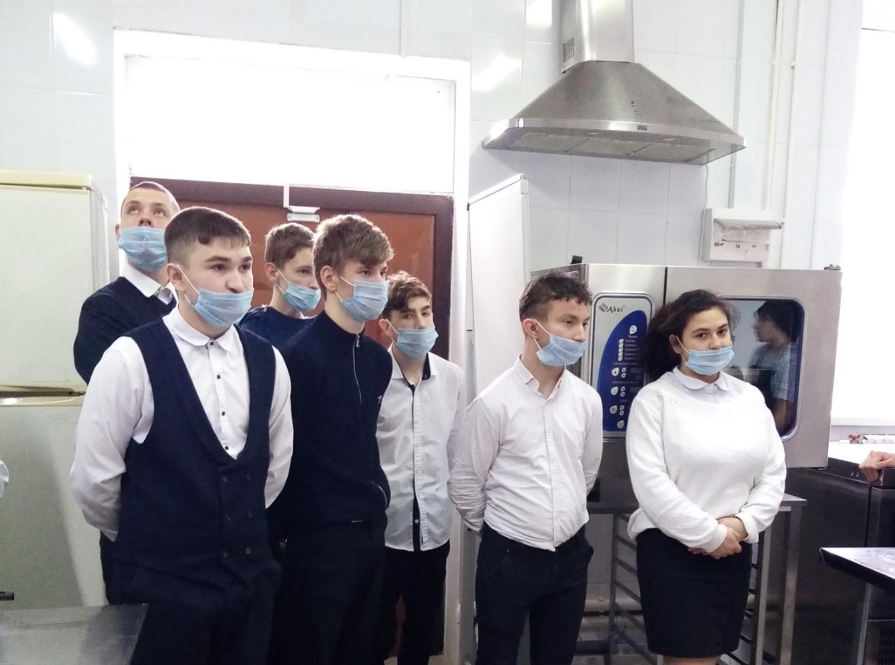
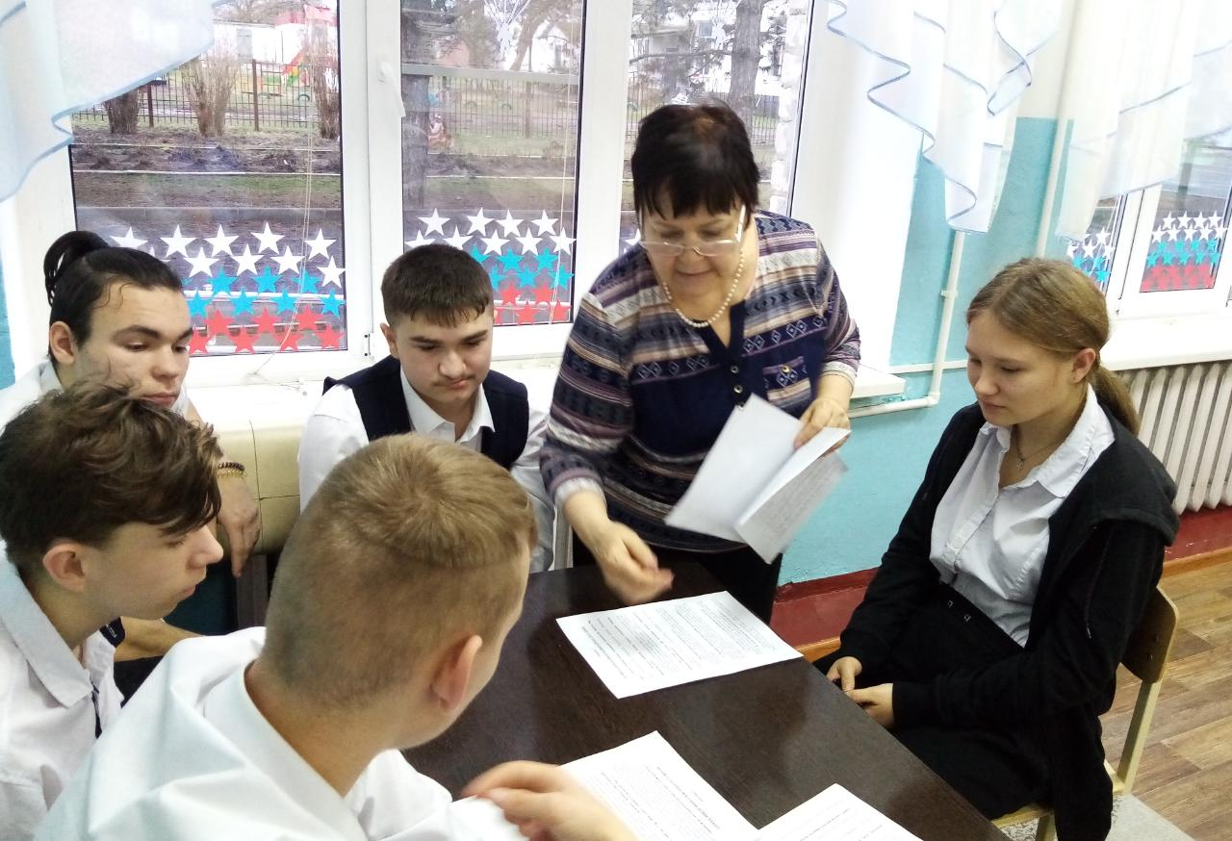
Задача родителей и школы состоит в том, чтобы способствовать правильному профессиональному выбору детей, помочь им советом, примером наших выпускников.
Защита проекта «Моя будущая профессия»
Выпускники познакомились с учебными лабораториями по профессии «Повар кондитер»

Slide 8
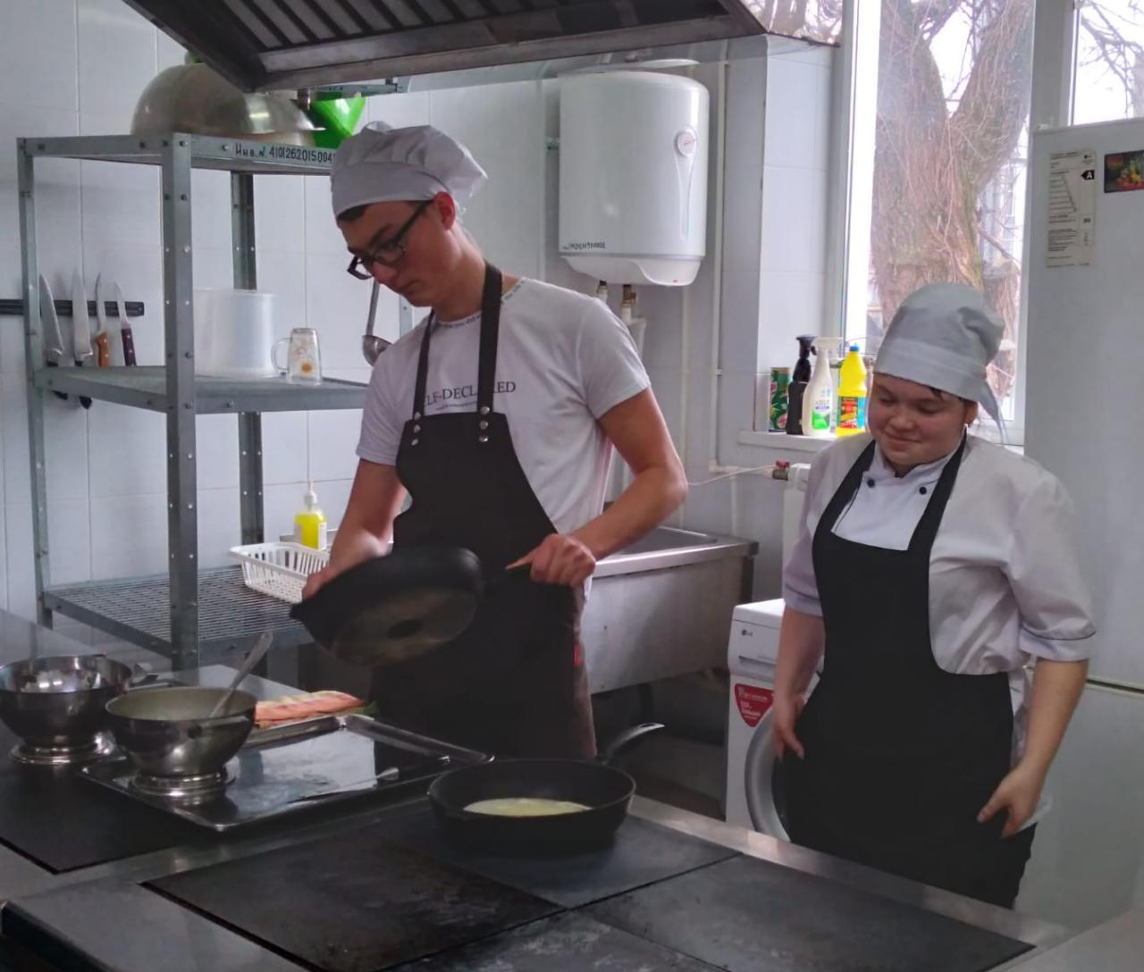
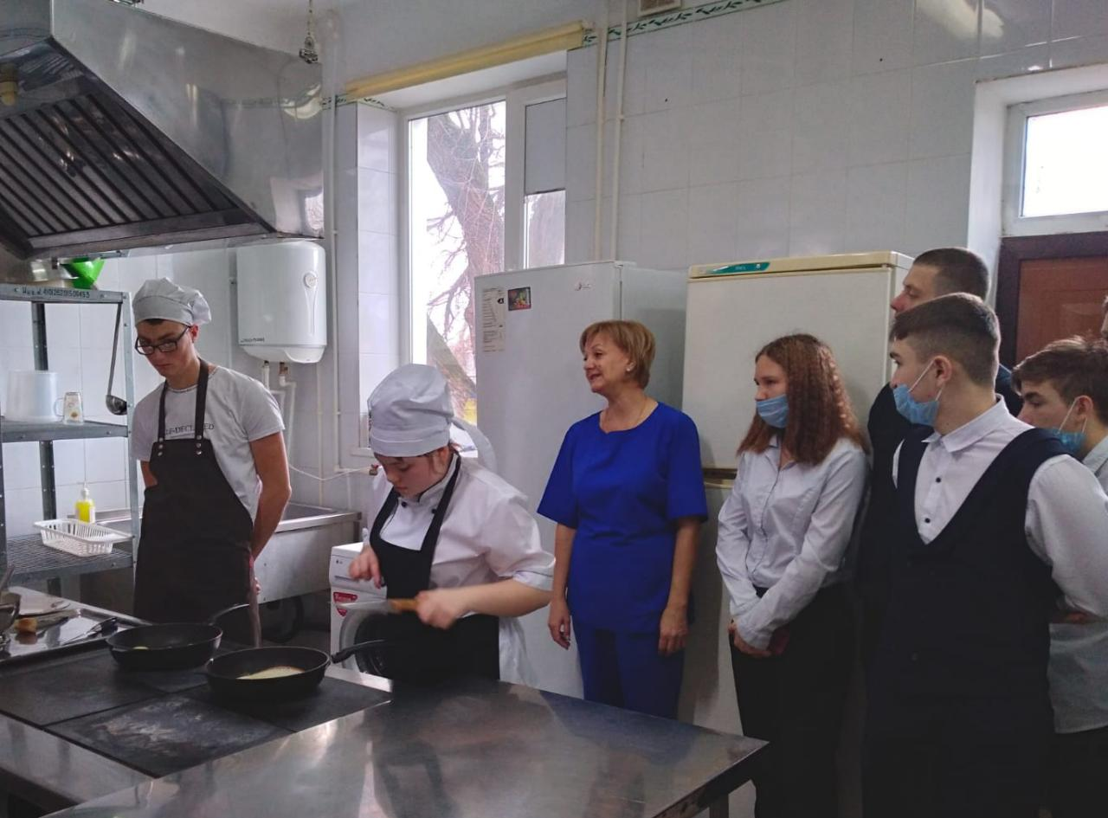
Мастер-класс по приготовлению блинов провела мастер производственного обучения Бандурская Марина Владимировна и выпускники школы-интерната. Родители и выпускники приняли участие в дегустации блюда.

Slide 9
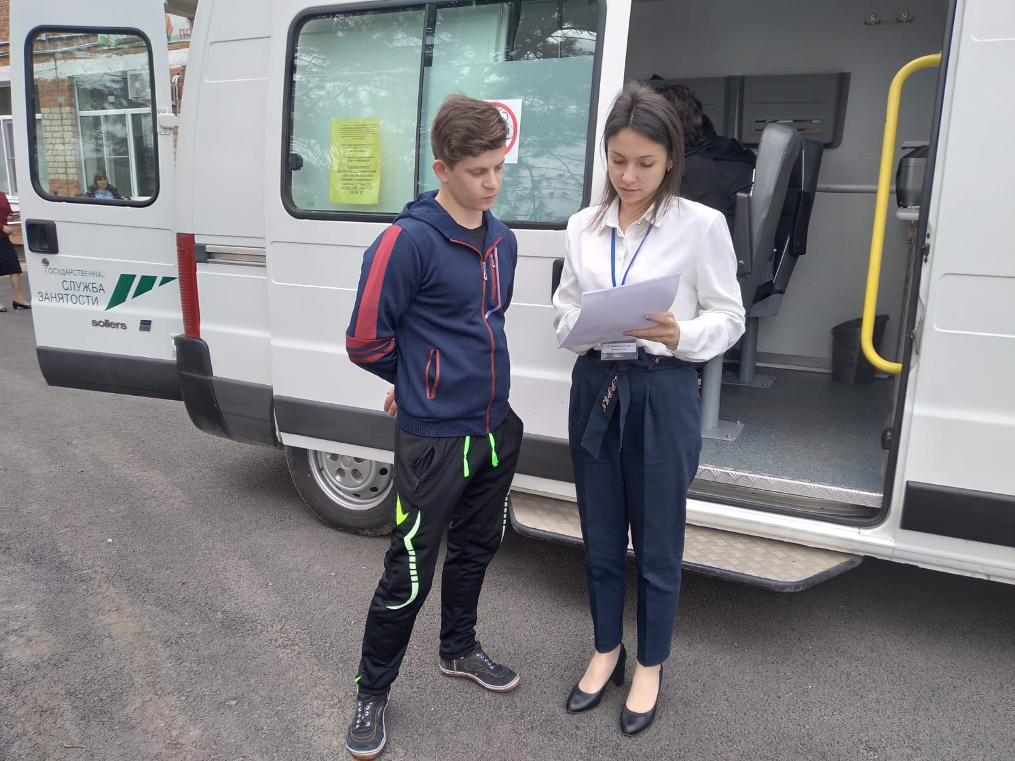
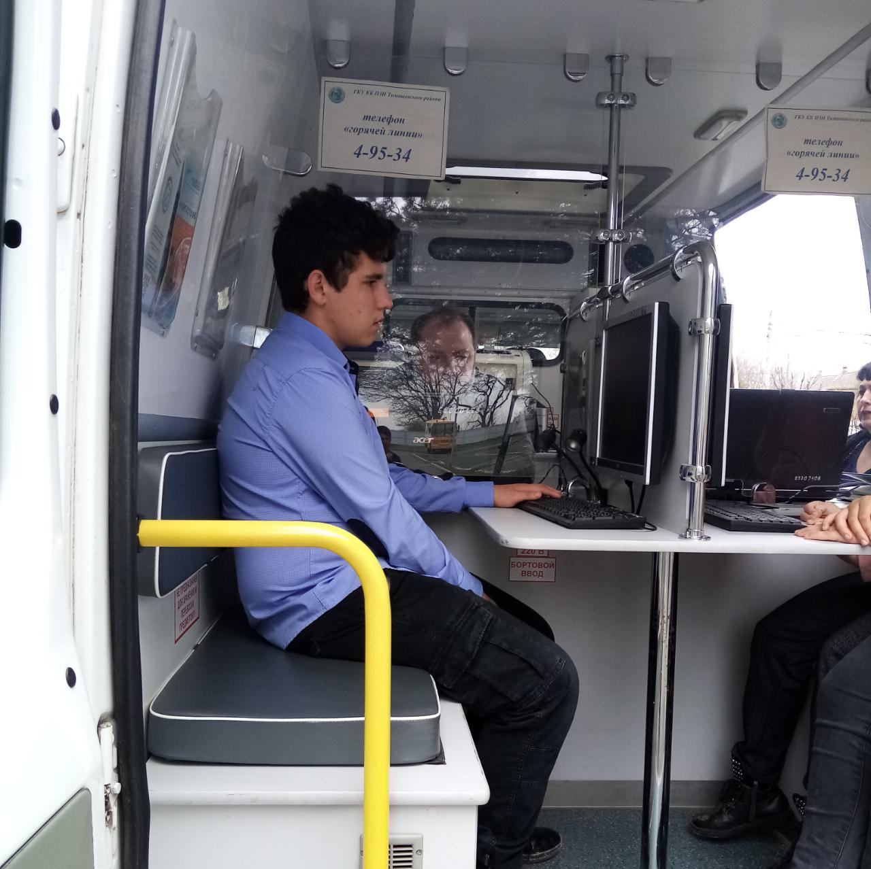
Специалисты Тимашевского ЦЗН приняли участие в работе заседания «Школы родителей» по теме: «Как выбрать профессию».

Slide 10
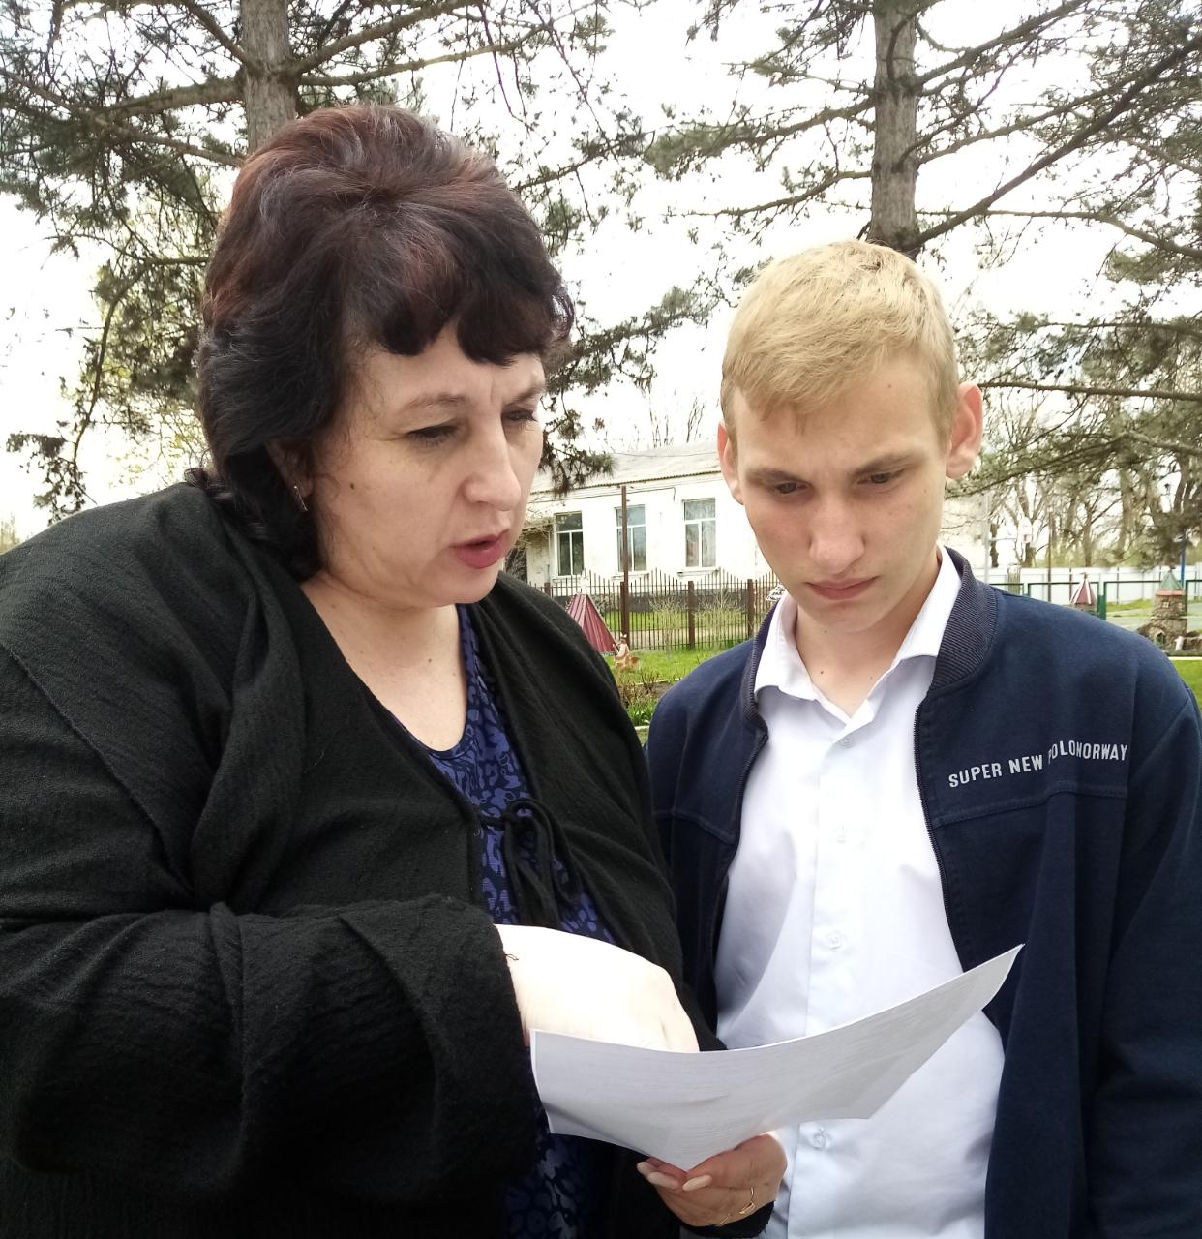
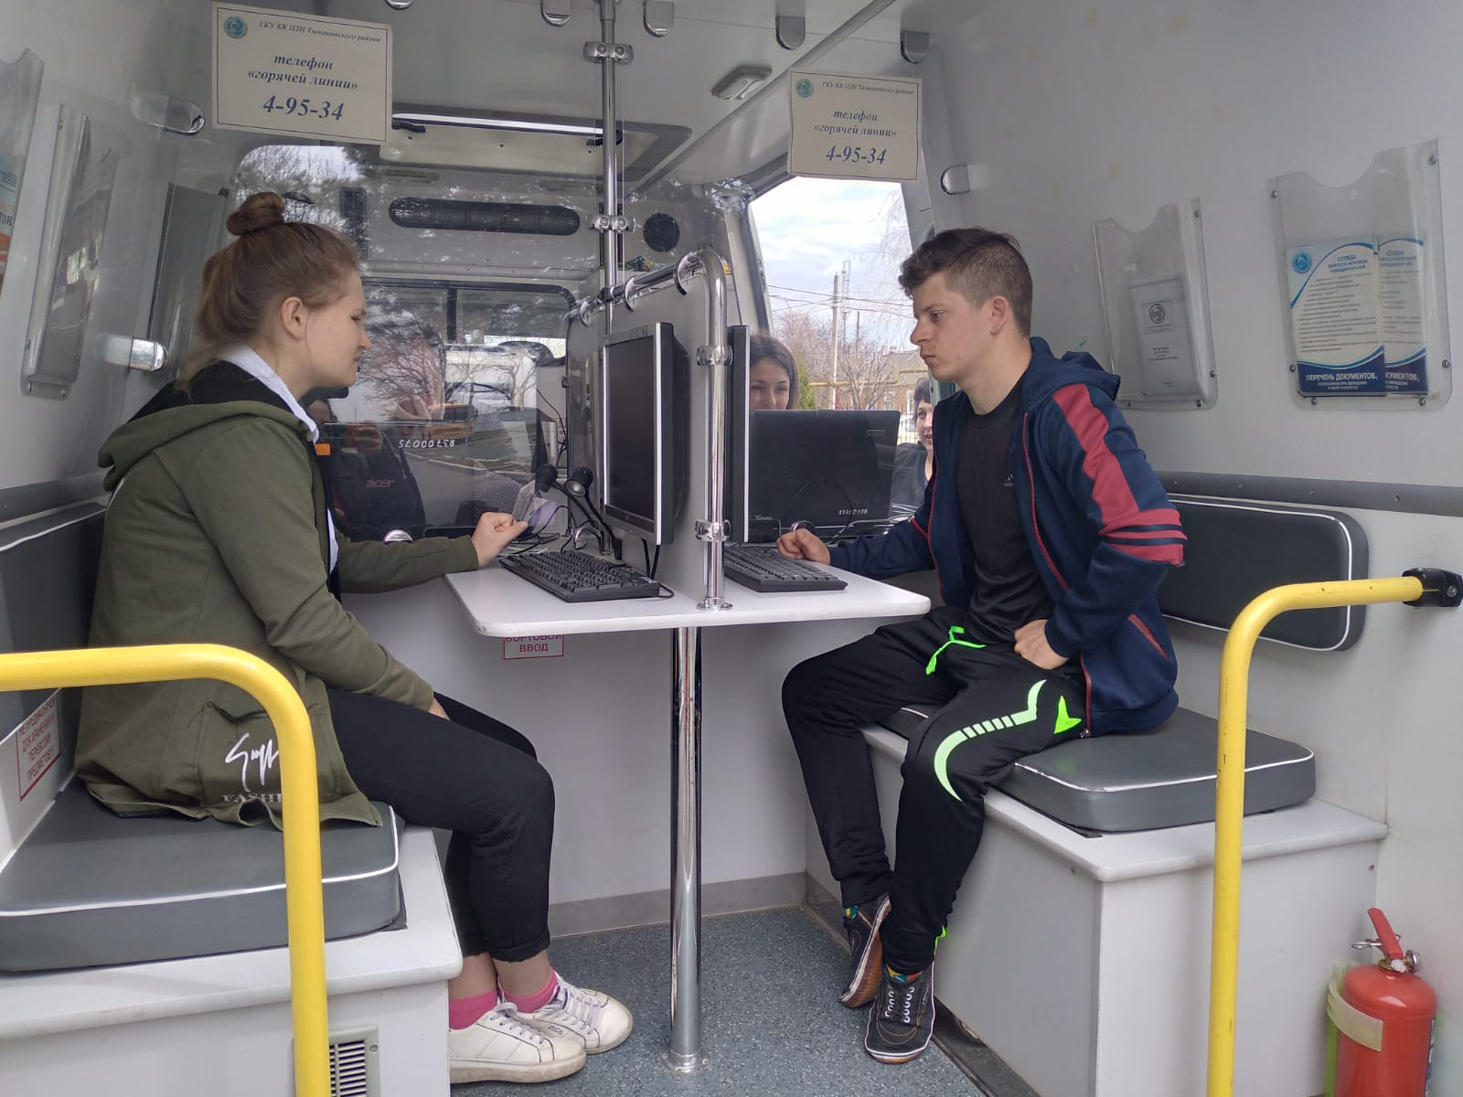
Специалисты Тимашевского ЦЗН приняли участие в работе заседания «Школы родителей» по теме:
«Как выбрать профессию».
Тестирование выпускников провела специалист ЦЗН
Чаус Лариса Викторовна .

Slide 11
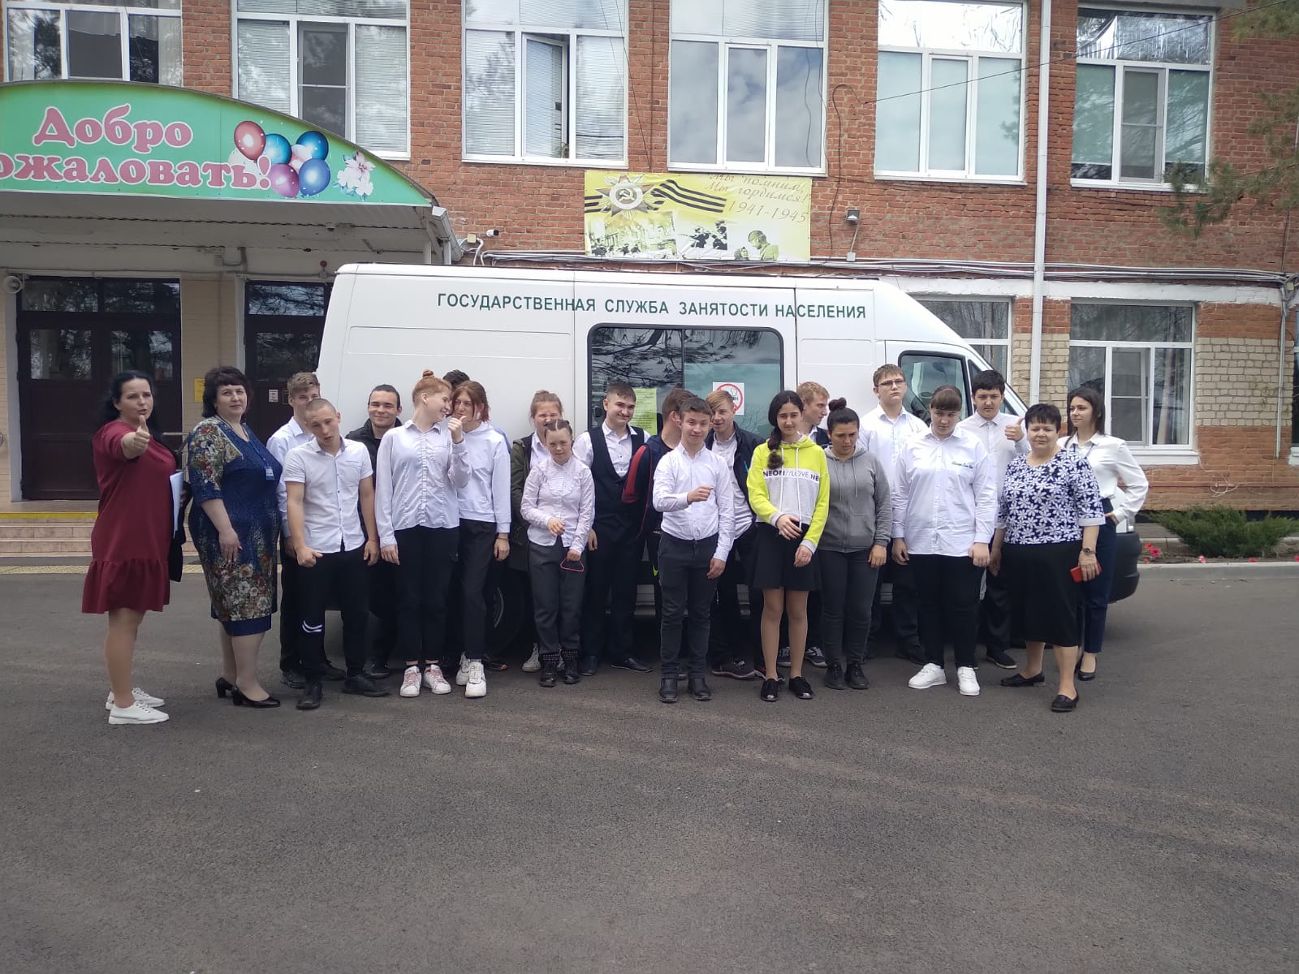
Родители и учащиеся получили памятки «Типичные ошибки ребенка и семьи при выборе профессии».

Slide 12
Источники информации
https://www.surgutgts.ru/upload/iblock/6b7/6b744c513056f2e33396549a832686f5.png
https://i.ytimg.com/vi/UACtYxuO9dY/maxresdefault_live.jpg
https://img-fotki.yandex.ru/get/9495/39663434.57b/0_9863c_7ae92d54_M.png
https://img-fotki.yandex.ru/get/9115/16969765.22a/0_8f5db_757680dc_orig.png
http://www.playcast.ru/uploads/2015/01/30/11854010.png

